Slide 1

Урок русского языка в 5 классе
Русский язык: 5 класс. Учебник для общеобразовательных учреждений с приложением на электронном носителе. В 2ч. / Т.А. Ладыженская, М. Т. Баранов Л.А. Тростенцова и др.; науч. ред. Н.М. Шанский. - М.: Просвещение, 2013
Автор-составитель:
Ничкова Татьяна Анатольевна,
учитель русского языка и литературы

Slide 2
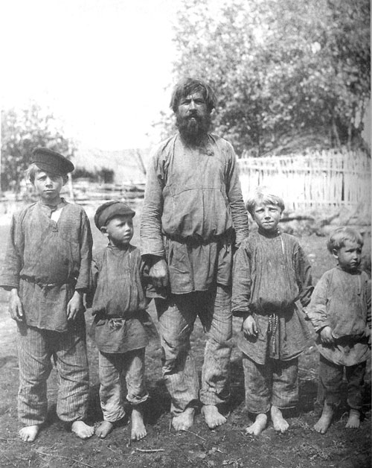
Надеяться на авось
Русский авось – понятие настолько прочно укоренившееся в нашем подсознании, что оно почти стало чертой национального характера. Частенько мы откладываем решение важных проблем, надеясь на авось, на удачу, на Бога… Прагматичный европеец вряд ли поймет такое поведение. Однако, эта наша привычка указывает на то, что русский человек – по природе своей оптимист. Авось, повезет!

Slide 3
Девятнадцатое апреля
Классная работа
?

Slide 4
Планируемые образовательные результаты
Цель деятельности учителя: актуализировать знания об известных учащимся правилах правописания -ТСЯ и -ТЬСЯ в глаголах; отработать умения правильно писать частицу НЕ с глаголами; -ТЬ и -ЧЬ как варианты окончания неопределенной формы глагола; -ТЬ + -СЯ, -ЧЬ + -СЯ
Предметные (объем освоения и уровень владения компетенциями): знать об условиях выбора написания -ТСЯ и -ТЬСЯ в глаголах; произношении [ца] на месте -ТСЯ и -ТЬСЯ; уметь правильно произносить глаголы на -ТСЯ и -ТЬСЯ; правильно ставить вопрос к изучаемым глаголам; безошибочно писать -ТСЯ или -ТЬСЯ в глаголах; графически обозначать условия выбора правильного написания; употреблять в речи глаголы на -ТСЯ и -ТЬСЯ.
Метапредметные (компоненты культурно-компетентностного опыта/приобретенная компетентность): овладение приемами отбора и систематизации материала на определенную тему; умение вести самостоятельный поиск информации; способность к преобразованию, сохранению и передаче информации, полученной в результате чтения или аудирования.
Личностные: понимание определяющей роли родного языка в развитии интеллектуальных, творческих способностей и моральных качеств личности, его значения в процессе получения школьного образования

Slide 5
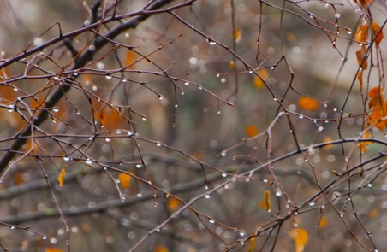
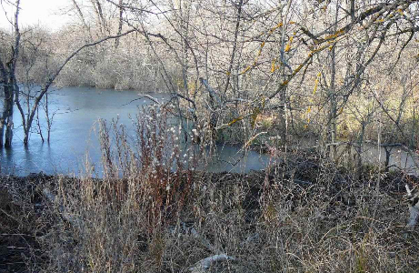
?
- Прочитайте стихотворение Давида Самойлова.
- О чем это стихотворение? Озаглавьте. Почему оно так называется?
-О каком времени года идет в нем речь? Объясните смысл первого предложения. Определите тип, стиль текста
И начинает уставать вода.
И это означает близость снега.
Вода устала быть ручьями, быть дождем,
По корню поднимат_ся, падать с неба.
Вода устала петь, устала течь,
Сиять, струит_ся и переливат_ся.
Ей хочется утратить речь, залечь
И там, где залегла, там остават_ся.
Перед снегом
Выпишите из текста инфинитивы, объясните написание

Slide 6

Следствие по делу №174, 175
На уроках мы не только учимся грамотно писать, но и открываем тайны русской грамматики
-ТСЯ и –ТЬСЯ в глаголах

Slide 7
Сегодня на уроке я хочу
Тема урока:
«-ТСЯ и –ТЬСЯ в глаголах»
Научиться …Закрепить…Расширить…
Развивать …
Воспитывать …

Slide 8

Понаблюдай!
Работа с материалом
учебника (§ 110, стр. 106)
Упр. 631 (у)

Slide 9
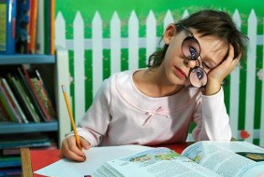

Физминутка

Slide 10

Проверь!
Упр. 632
Ученик (Что делает?) учится – 3 лицо
Любит (Что делать?) учиться– инфинитив
Любит (Что делать?) не мучиться – инфинитив
Человек (Что сделает?) получится – 3 лицо
Ученик (Что делает?) ленится – 3 лицо
Не желает (Что делать?) учиться – инфинитив
На авось (Что делает?) надеется – 3 лицо
Он (Что сделает?) не денется – 3 лицо

Slide 11
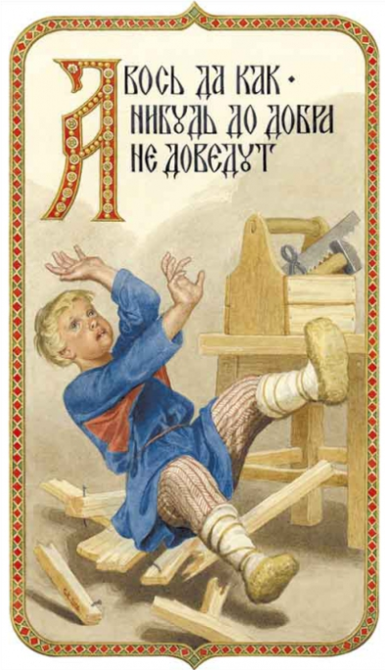

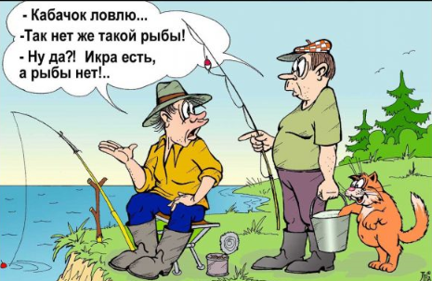
На авось
Полагаться на удачу, рассчитывать на что-либо без достаточных на то оснований.

Slide 12

«Федот, да не тот»
Упр. 633
?
Хлопотать - беспокоиться
Хохочет - смеётся
Влезать - взбираться
Выздоравливает - поправляется
Пролетит - промчится

Slide 13

«Разыскивается инфинитив»
?
1 вариант: ничего не боят_ся; нечего боят_ся; необходимо подстрич_ся; успешно занимат_ся; нужно умыт_ся, расположит_ся на ночлег.
2 вариант: умеет веселит_ся, любит трудит_ся, рано поднимат_ся, просыпает_ся, вода льет_ся, хорошо смотрит_ся
- Что общего в значении данных глаголов, чем они различаются?

Slide 14
«Проверь!»
?
1 вариант: ничего не боятЬся; необходимо подстричЬся; успешно заниматЬся; нужно умытЬся, расположитЬся на ночлег.
2 вариант: умеет веселитЬся, любит трудитЬся

Slide 15

Распределите данные глаголы и словосочетания по трем группам:
а) глаголы со значением речи;
б) глаголы со значением чувств, ощущений говорящего;
в) глаголы, обозначающие мимику, жесты и движение говорящего
Говорить,
упрекнуть,
нахмуриться,
провозгласить,
усмехнуться,
дать (совет),
задать (вопрос),
застонать,
приуныть.
вспомнить,
улыбаться,
рассказать,
убедиться,
пояснить,
подумать,
обрадоваться,
ужаснуться,

Slide 16
Проверь!
глаголы со значением речи | глаголы со значением чувств, ощущений говорящего | глаголы, обозначающие мимику, жесты и движение говорящего
Говорить | упрекнуть | нахмуриться
провозгласить | застонать | улыбаться
дать (совет) | приуныть
задать (вопрос) | убедиться
вспомнить | обрадоваться
рассказать | ужаснуться
пояснить | усмехнуться
подумать

Slide 17

Придумать и записать предложения с данными глаголами
1 вариант:
вернутся — вернуться
бросится - броситься
беречь – беречься
2 вариант:
встретится — встретиться
сушится - сушиться
держится — держаться

Slide 18
«Данетка»
Ключ:
Ь
-
-
-
Ь
-
-
Ь
-
Ь
Ь
Ь
ь
Я вышел на берег (1)насладит_ся ароматом смолистых листьев.
(2)Спускает_ся солнце на степь, издали (3)золотит_ся ковыль.
(4)Клубят_ся тучи, хотят в росе (5)понежит_ся поля.
Мне (6)не спит_ся, (7)не лежит_ся.
Путешественники долго не могли (8)успокоит_ся.
Орлам (9)случает_ся и ниже кур (10)спускат_ся, но курам никогда до облаков (11)не поднят_ся.
(12)Стрич_ся и (13)брит_ся он не любил.

Slide 19
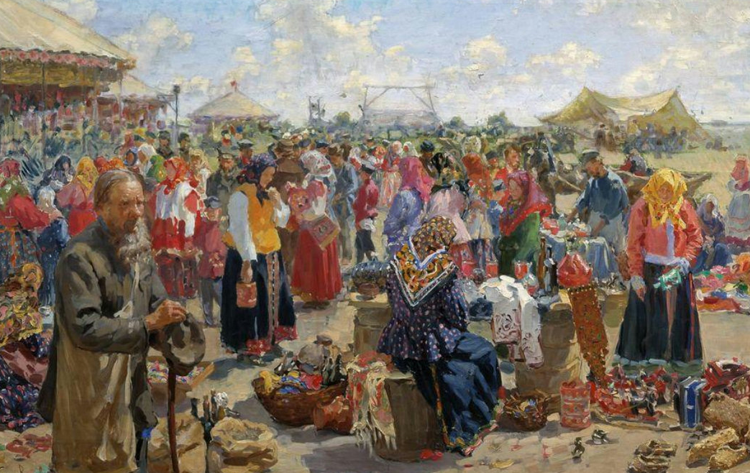
Списать текст стихотворения, объяснить графически написание глаголов. Доказать, что глаголы помогают поэту красочно описать деревенскую ярмарку, сделать динамичнее повествование.
Не ветры веют буйные,
Не мать-земля колыше(тся; ться?).
Шумит, поёт, ругае(тся; ться?),
Качае(тся; ться?), валяе(тся; ться?),
Дерё(тся; ться?) и целуе(тся; ться?)
На празднике народ
Я́рмарка (польск. jarmark— ежегодный рынок) — регулярные торжища широкого значения: рынок, регулярно, периодически организуемый в традиционно определённом месте; сезонная распродажа товаров одного или многих видов

Slide 20
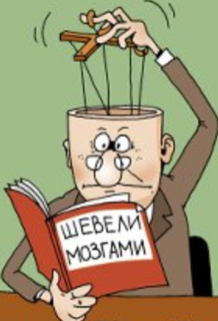

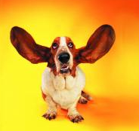
Вспомним задачи, которые вы поставили. Выполнены ли они?
РефлЕксия
Выберите фразеологизм, который характеризует вашу работу сегодня на уроке:
- Шевелить мозгами
- Краем уха
- Хлопать ушами
Мне удалось…
Меня удивило…
Мне понравилось…
Я доволен…
Я считаю, что поработал…
Мне было трудно…

Slide 21
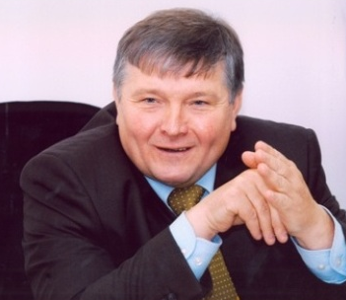


Книгу «Азбука Ямала» Василий Алексеевич Быковский написал для детей Севера, чтобы они могли больше узнать о жизни друг друга.
Задание 1: «На просторах Ямала»
Используя материал книги, подготовьте 1 слайд с информацией о герое энциклопедии, составьте предложение, подберите к нему задание

Slide 22



Спасибо за работу!

